Slide 1
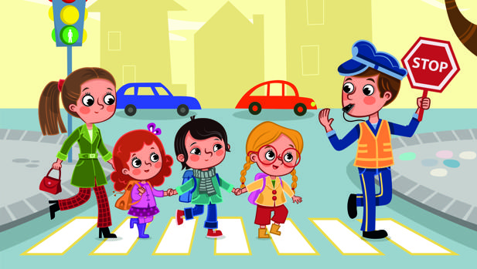
Educación Vial para niños

Slide 2
Escuela Benigno Bayancela

Slide 3
Realización de las Actividades
Fecha de la Actividad realizada: Jueves 21 de junio
Hora de presentación: 8:30 am - 10:00 am
Explicación y simulación de actividades específicas a niños de primero a sexto año de básica dependiendo del curso asignado.

Slide 4
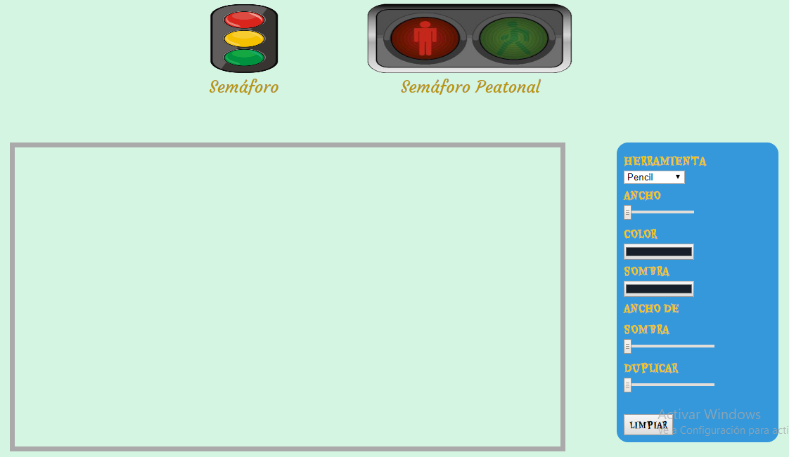
Primer Año - Señales Luminosas
Explicación de la Actividad:
El desarrollo de la actividad para los niños de primer año, se procedió a explicar como funciona la actividad de colorear, la cual está plasmada en web, dentro de ello se explico como funciona la misma.
Se formaron grupos de 5 niños para ir explicando el funcionamiento de la actividad con el fin de que vayan coloreando el semáforo.

Slide 5
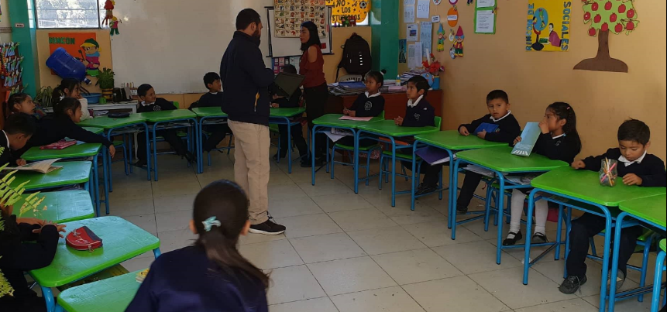
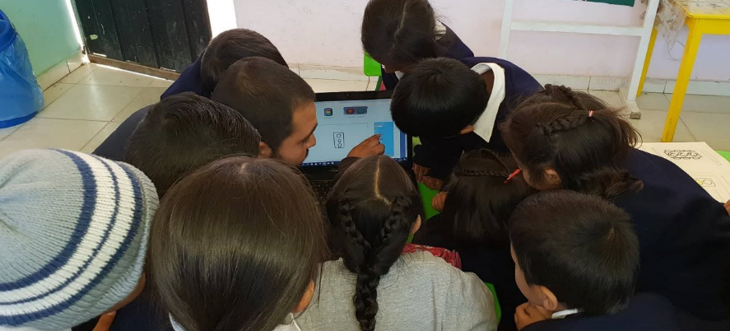
Primer Año - Señales Luminosas

Slide 6
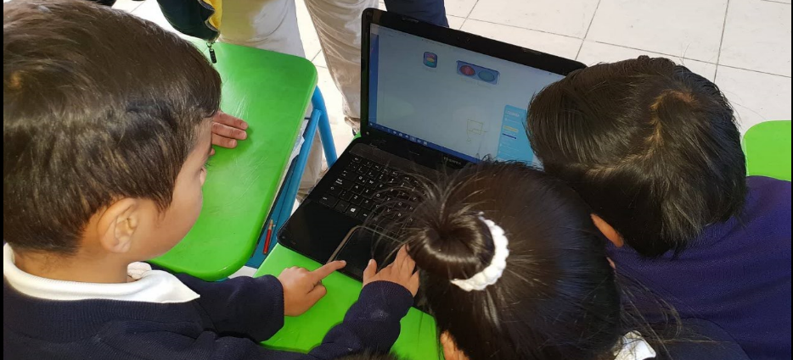
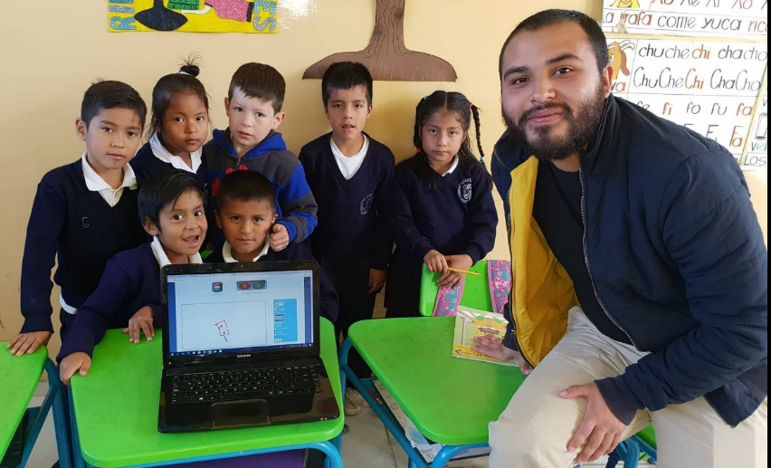
Primer Año - Señales Luminosas

Slide 7
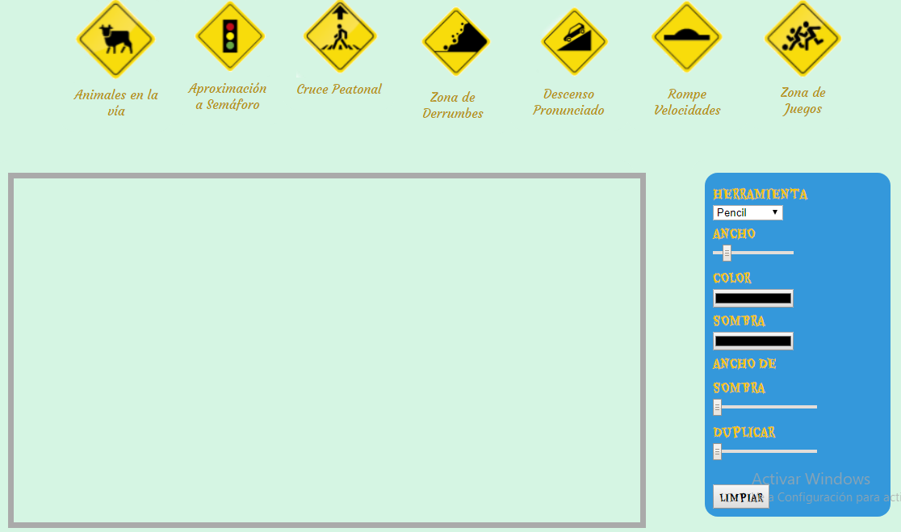
Segundo Año - Señales Preventivas
Explicación de la Actividad:
El desarrollo de la actividad para los niños de segundo año, se procedió a explicar como funciona la actividad de colorear, la cual está plasmada en web, dentro de ello se explico como funciona la misma.
Se formaron grupos de 5 niños para ir explicando el funcionamiento de la actividad y que coloreen una señal preventiva aproximación del semáforo.
o.

Slide 8
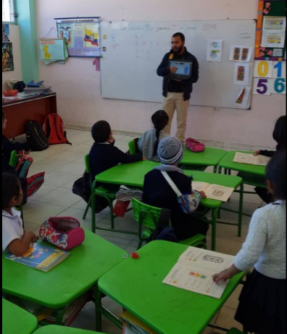
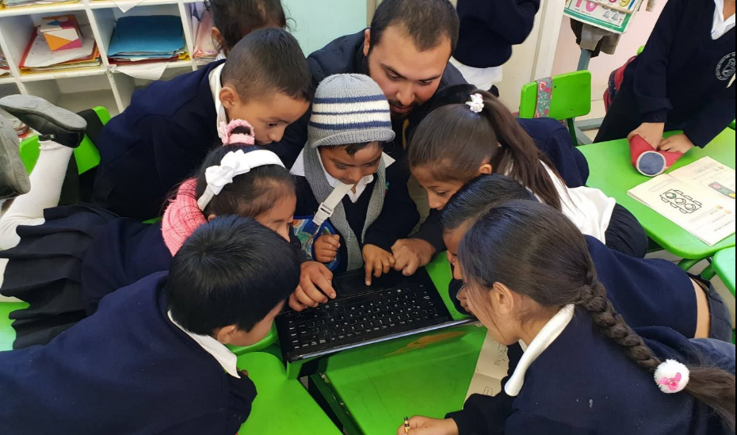
Segundo Año - Señales Preventivas

Slide 9
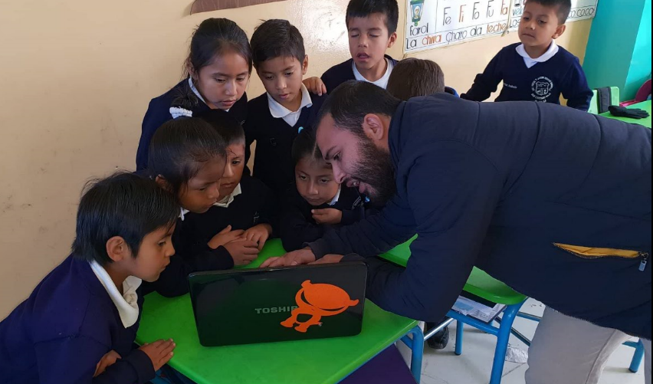
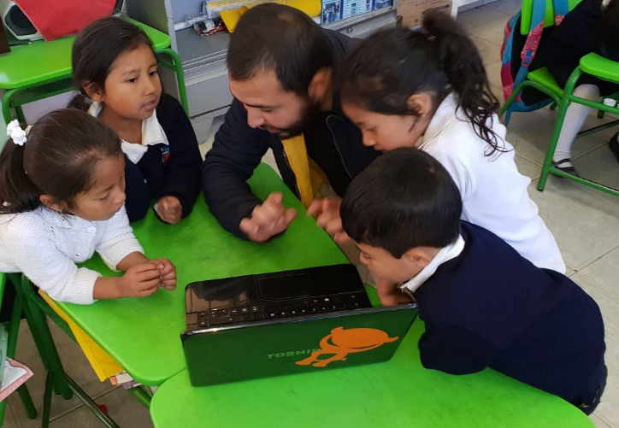
Segundo Año - Señales Preventivas

Slide 10
Tercer Año - Conociendo Señales Regulatorias
Objetivo: Reconocer las principales señales de tránsito regulatorias de las calles y carreteras
En la actividad los niños tendrán tres grupos de imágenes en los cuales deberán identificar la imagen correcta de cada grupo e indicar la función que cumple cada una.
La actividad se les entregará impresa, y se deberá realizar en grupos de 5 niños.

Slide 11
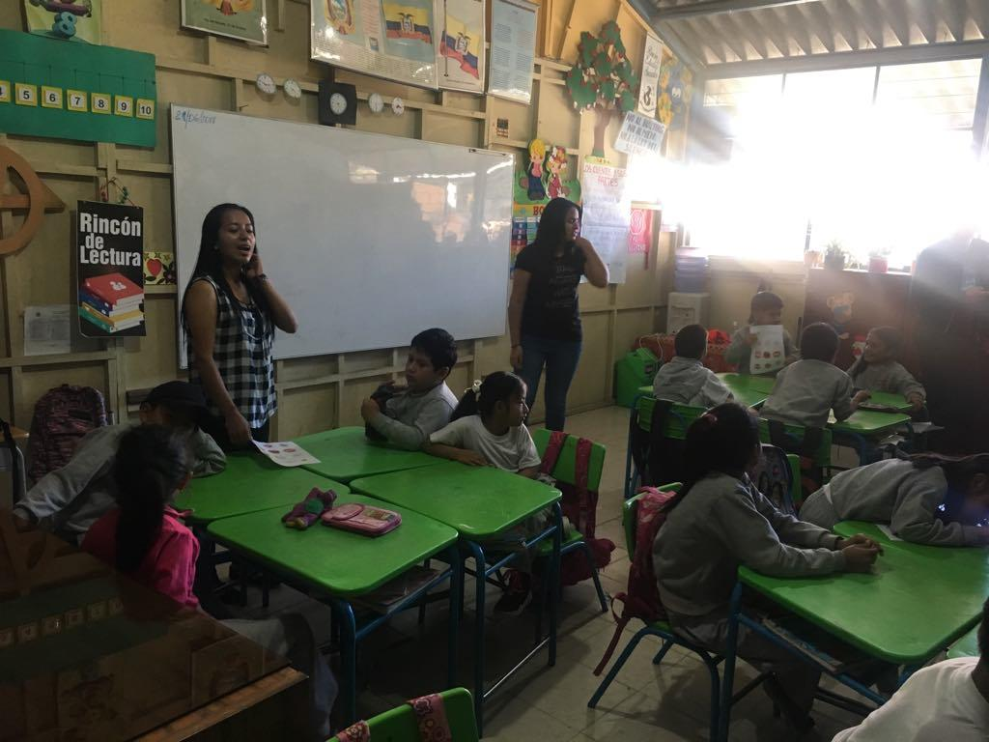
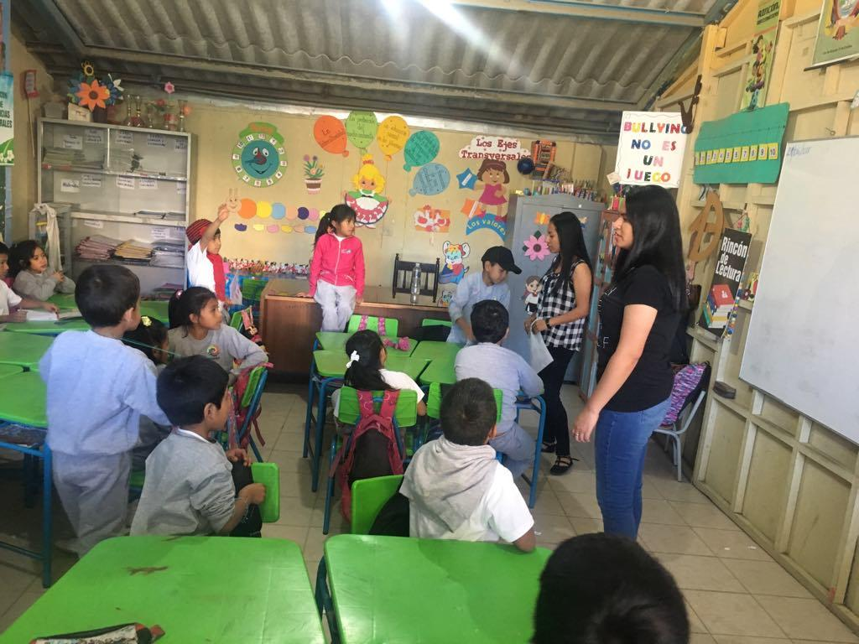
Tercer Año - ¿Qué hace el peatón en las calles?

Slide 12
Cuarto Año - ¿Qué hace un buen peatón?
Objetivo: Entender las actitudes viales positivas relacionadas con un buen peatón.
En esta actividad los niños tendrán un grupo de imágenes en las que deberán identificar y seleccionar aquellas que representen una buena conducta por parte del peatón.
La actividad se les entregará impresa, y se deberá realizar en grupos de 5 niños.

Slide 13
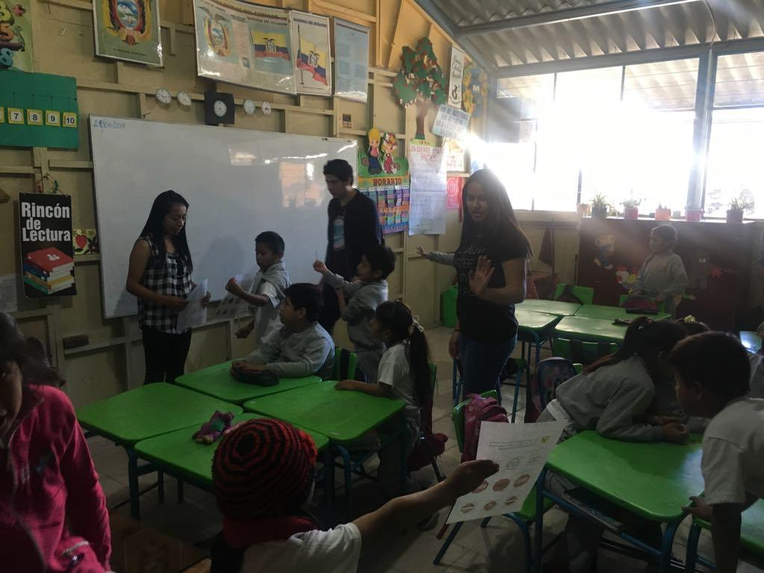
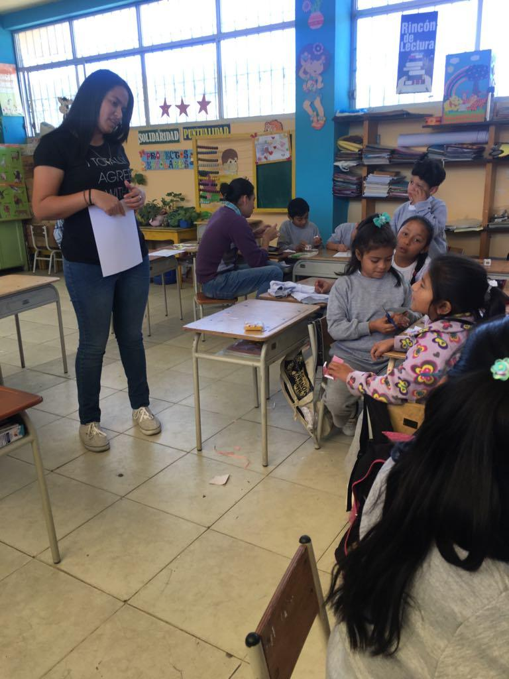
Cuarto Año - ¿Qué hace un buen peatón?

Slide 14
Quinto Año - ¿Qué hace el peatón en las calles?
Objetivo: Reconocer las actitudes positivas y negativas de un peatón. Paralelo A: En la actividad los niños tendrán tres imágenes y deberán seleccionar las acciones correctas que debe hacer un peatón, 2 correctas y 1 incorrecta. Paralelo B: En la actividad los niños tendrán tres imágenes y deberán seleccionar las acciones incorrectas que no debe hacer un peatón, 2 correctas y 1 incorrecta. La actividad se la entregó impresa, y se la realizó individualmente. que vayan coloreando el semáforo.

Slide 15
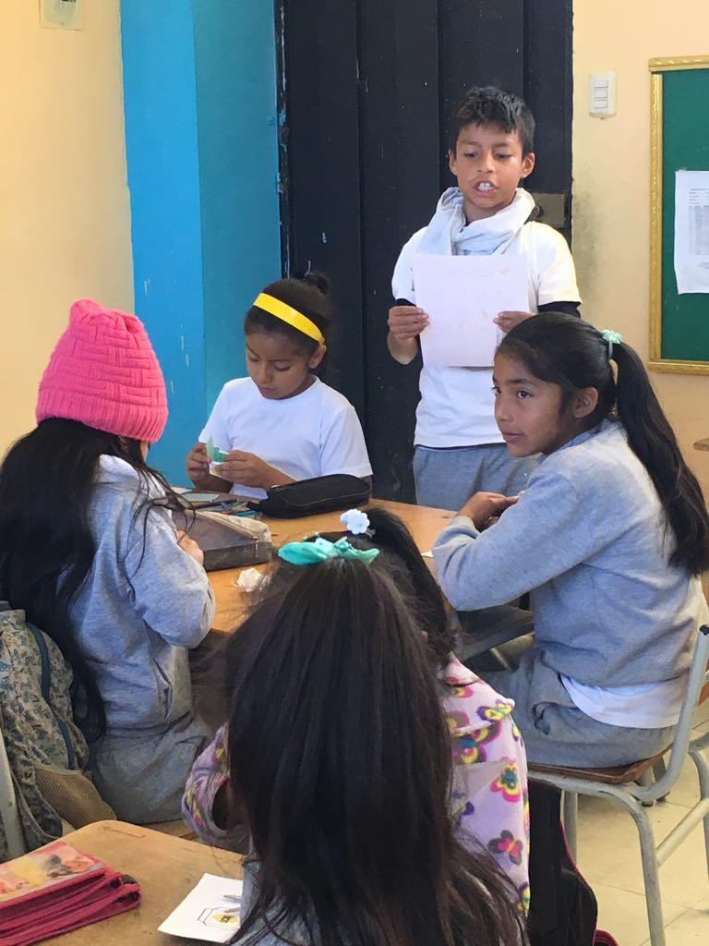
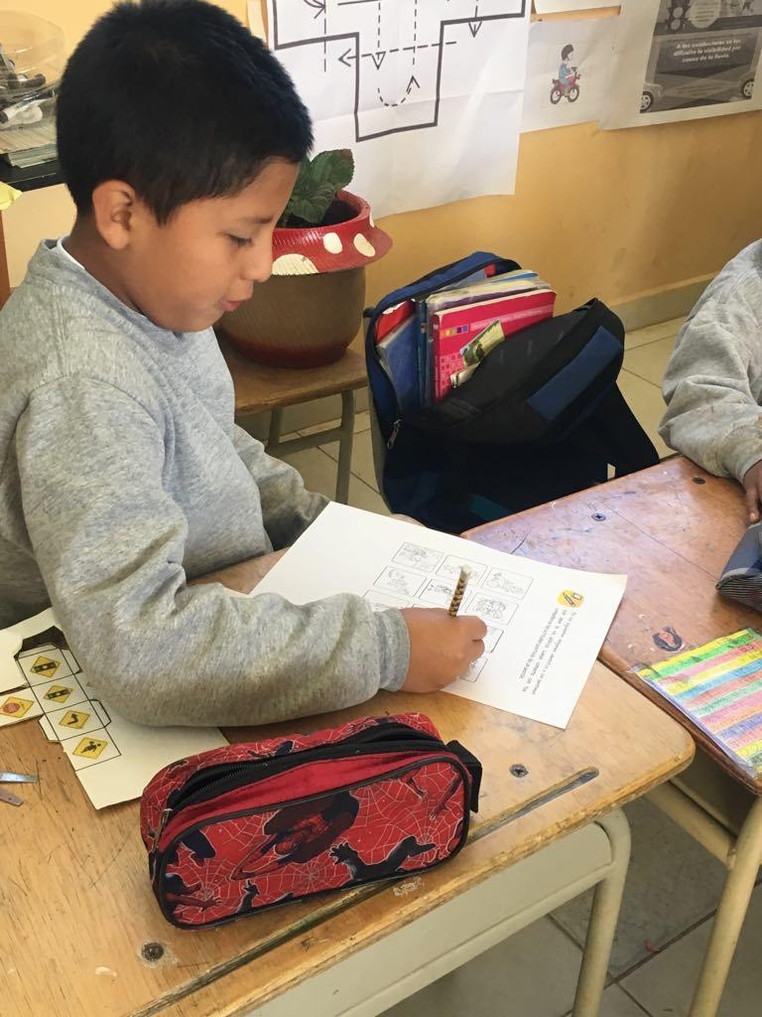
Quinto Año - ¿Qué hace el peatón en las calles?

Slide 16
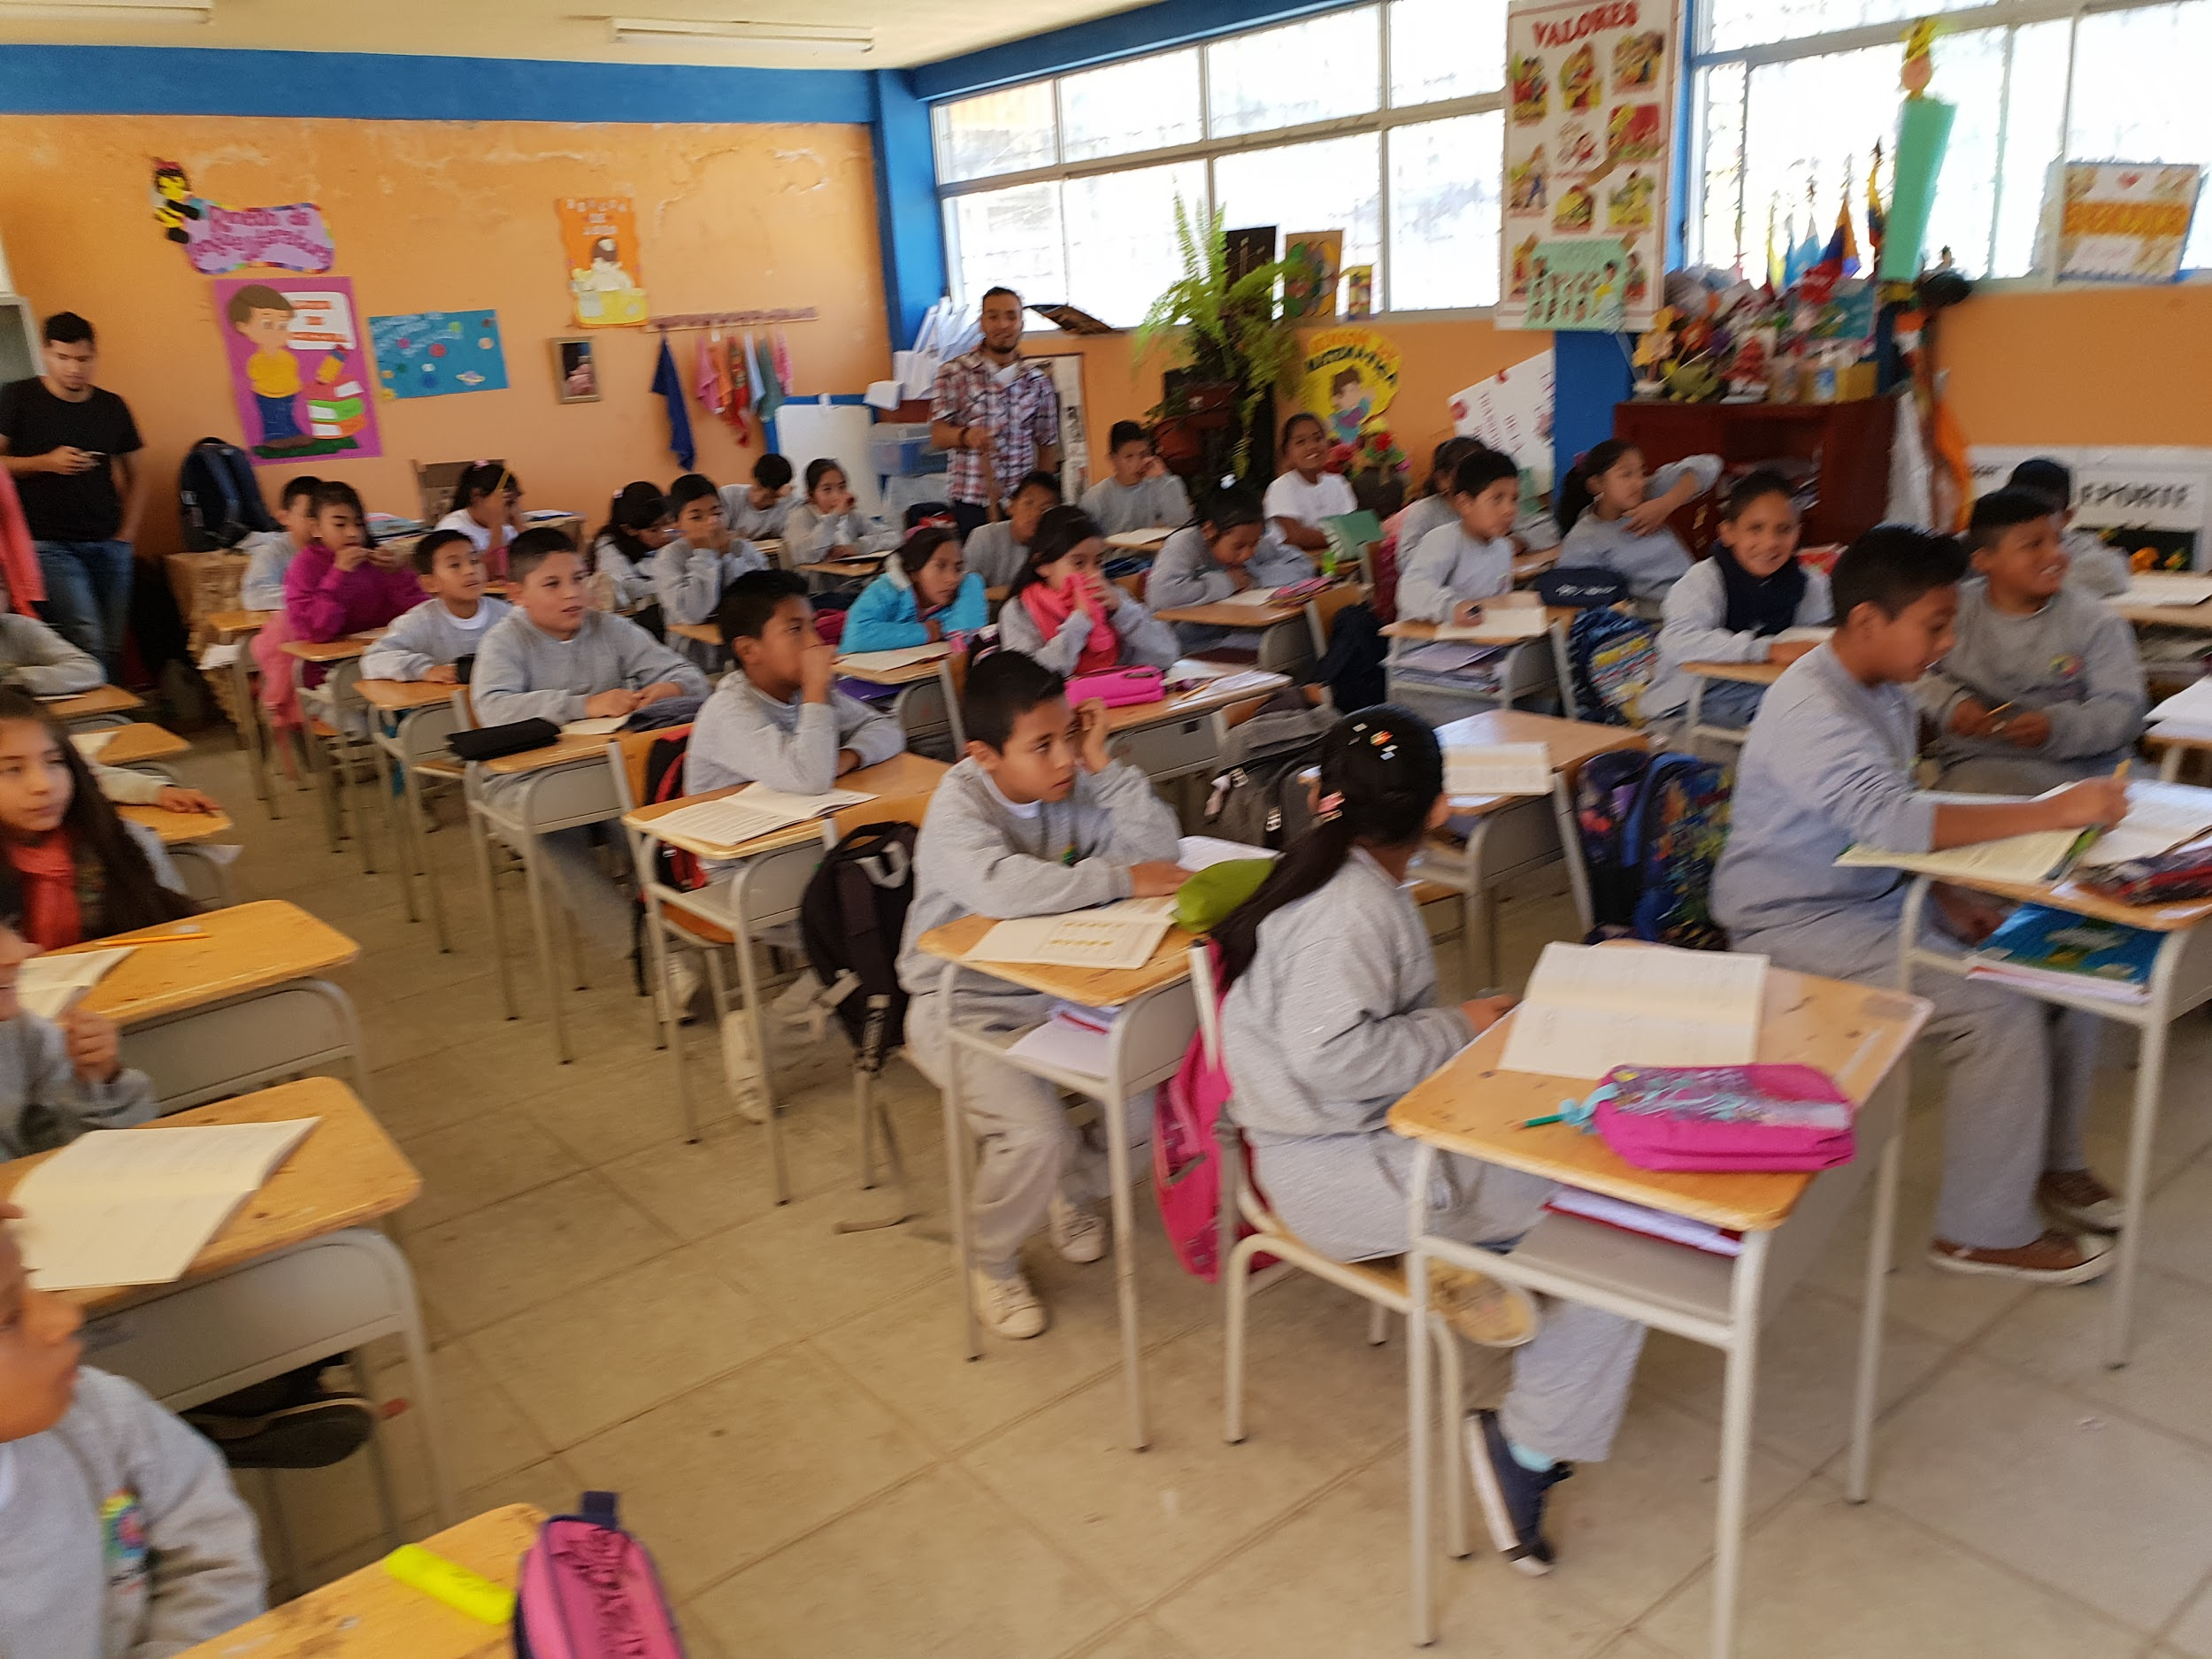
Sexto Año - Características del buen conductor
Explicación de la Actividad:
Para el desarrollo de la actividad para sexto año primero se procedió a preguntar a los niños si tenían alguna noción de lo que eran las características del buen conductor.

Slide 17
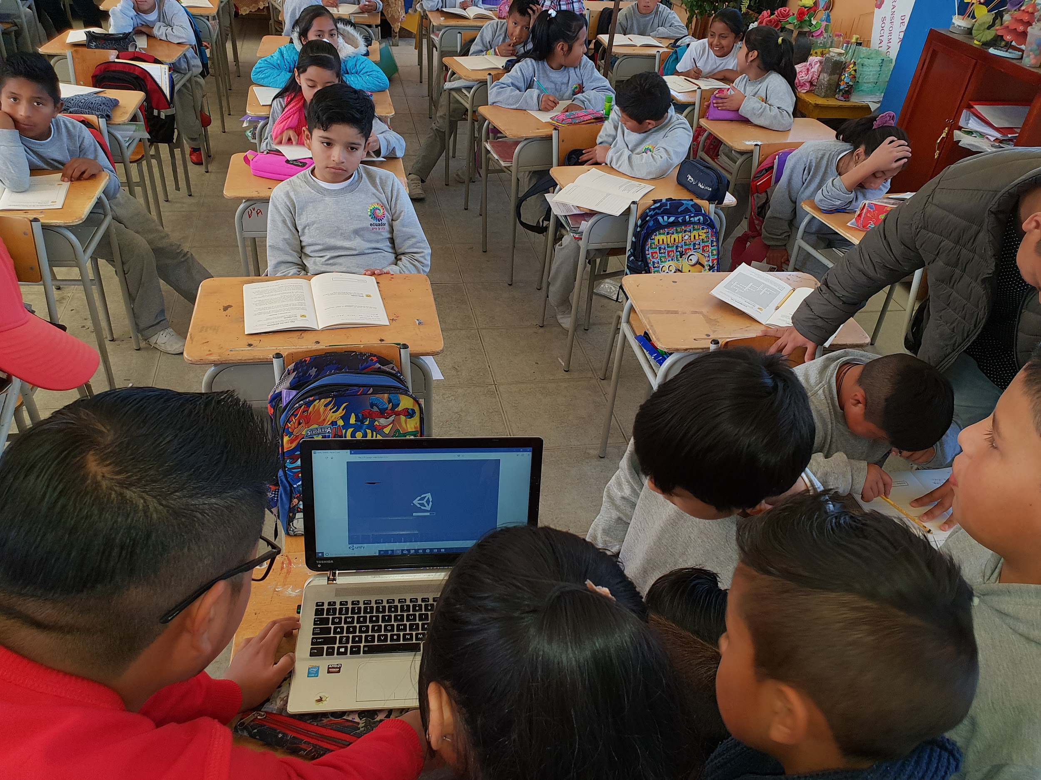
Después de haber realizado las preguntas se escogió a los alumnos que participaron en clase para que puedan poner en práctica las características del buen conductor a travez de un juego.

Slide 18
